Slide 1
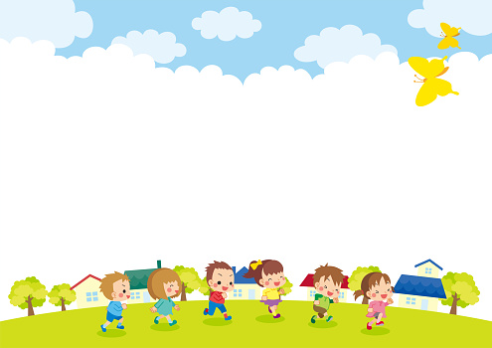

UBND QUẬN DƯƠNG KINH
TRƯỜNG TIỂU HỌC ĐA PHÚC
NHIỆT LIỆT CHÀO MỪNG QUÝ THẦY CÔ GIÁO VÀ CÁC EM HỌC SINH ĐẾN VỚI TIẾT HỌC
Môn: Khoa học - Lớp 4
Bài 30: Vai trò của thực vật trong chuỗi thức ăn(Tiết 3)
GV THỰC HIỆN: PHẠM THỊ THU HƯƠNG
Năm học: 2025 - 2026

Slide 2


Mô tả một chuỗi thức ăn có thực vật đứng đầu chuỗi

Slide 3


Slide 4
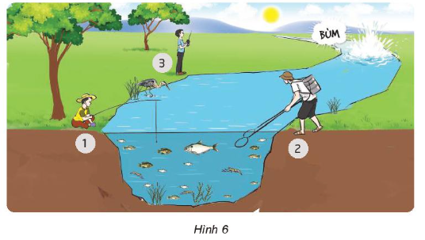
Quan sát hình 6 và thực hiện các nhiệm vụ sau:

Slide 5


Trong ba hoạt động (1, 2 và 3) của con người, hoạt động nào ít gây tác động đến sinh vật? Hoạt động đánh bắt nào gây tác động xấu, ảnh hưởng lâu dài?
Hoạt động nào trong ba hoạt động gây mất cân bằng chuỗi thức ăn? Vì sao?
Hãy đặt tên cho bức tranh.

Slide 6

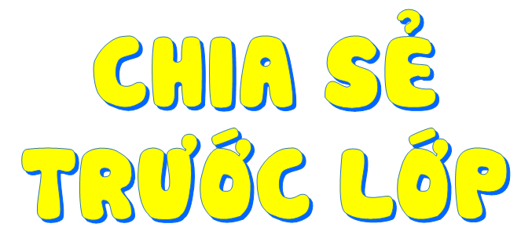

Slide 7


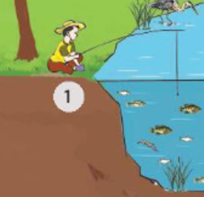
Trong ba hoạt động (1, 2 và 3) của con người, hoạt động nào ít gây tác động đến sinh vật? Hoạt động đánh bắt nào gây tác động xấu, ảnh hưởng lâu dài?
Hoạt động 1 ít gây tác động xấu đến sinh vật. Trong khi hoạt động 2 và 3 gây tác động xấu và hậu quả lâu dài.
Notes:
Thiết kế: Hương Thảo – Zalo 0972115126

Slide 8
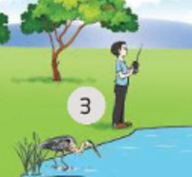
Hoạt động nào trong ba hoạt động gây mất cân bằng chuỗi thức ăn? Vì sao?
Hoạt động 3 gây mất cân bằng chuỗi thức ăn. Vì đánh bắt bằng mìn sẽ dẫn đến chết tất cả các loài sinh vật dưới nước (cả to và bé).

Slide 9
Hãy đặt tên cho bức tranh.
Ví dụ: Cách đánh bắt cá.

Slide 10
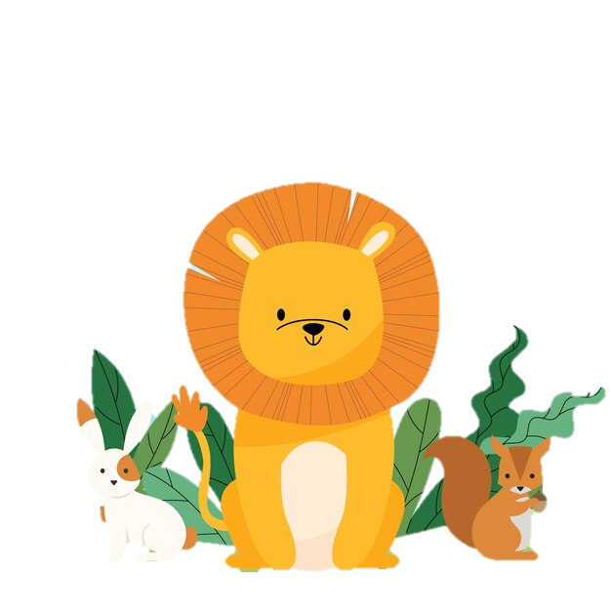
Luyện Tập

Slide 11
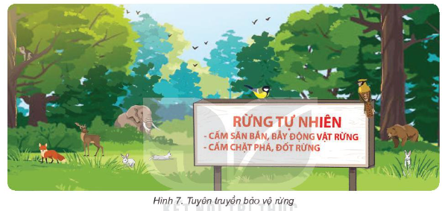
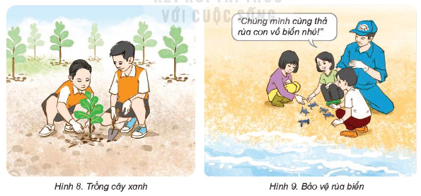
Tìm hiểu ý nghĩa của các hoạt động trong hình 7, 8 và 9.
Cảnh báo ngăn chặn săn bắt phá hoại rừng
Tích cực trồng cây xanh
Tích cực bảo vệ động vật hoang dã.

Slide 12
Thế nào là giữ cân bằng chuỗi thức ăn?
Đưa ra một số việc làm giữ cân bằng chuỗi thức ăn trong tự nhiên phù hợp với HS?

Slide 14
Thế nào là giữ cân bằng chuỗi thức ăn?
Giữ cân bằng chuỗi thức ăn là giữ cho các sinh vật trong chuỗi có số lượng được duy trì ổn định lâu dài

Slide 15
Đưa ra một số việc làm giữ cân bằng chuỗi thức ăn trong tự nhiên phù hợp với HS?
Dọn dẹp vệ sinh nơi ở, trồng cây xanh, tham gia các hoạt động bảo vệ động vật hoang dã, ...

